Slide 1
Добро пожаловать на ознакомительное занятие по Программе услуг повторного трудоустройства и оценки соответствия критериям (RESEA)

Slide 2
Участие в программе RESEA
Что представляет собой RESEA?
RESEA – это федеральная программа, призванная помогать клиентам скорее вернуться к работе с помощью услуг повторного трудоустройства и встреч с сотрудниками Центра карьеры MassHire (MassHire Career Center) для обсуждения целей в процессе поиска работы.
Кто отбирается для участия в программе RESEA?
Отбираются клиенты, получающие пособие по безработице.
Каковы преимущества участия в программе RESEA?
Вас выбрали для участия в программе RESEA для того, чтобы предоставлять вам услуги повторного трудоустройства и поисков работы в рамках системы Центров карьеры MassHire. Кроме того, сотрудники будут помогать вам с выполнением требований к праву получения страхового пособия по безработице (СПБ) для того, чтобы вы продолжали получать ПБ.

Slide 3
Встречи по программе RESEA
Получите письмо DUA о сроках и подробностях встреч по программе RESEA для того, чтобы и далее получать пособия СПБ
Явитесь на первую встречу по программе RESEA в течение 3 недель
______________
Явитесь на контрольную встречу по программе RESEA в течение 5 недель
Сотрудники MassHire назначат вам первую индивидуальную встречу по программе RESEA
Неявка на обе встречи по программе RESEA может сказаться на вашем пособии СПБ

Slide 4
Наша помощь в том, чтобы вы могли и далее получать страховое пособие по безработице (СПБ)
Общие задачи программы RESEA:
Помочь вам успешно пройти первую индивидуальную встречу по программе RESEA и контрольные встречи по программе RESEA
Рассказать вам о требованиях RESEA к дальнейшему получению СПБ
Назначить вам первую и контрольные встречи по программе RESEA
Ознакомить вас с услугами повторного трудоустройства

Slide 5
Первая встреча по программе RESEA
Анализ оценки индивидуальных потребностей / План действий в области карьеры
Обзор JobQuest (JQ)
Разъяснение информации о рынке труда (ИРТ)
Разъяснение требований к резюме
Рассказ о том, как заполнять журналы поисков работы
Разъяснение анкеты оценки права получения СПБ
Ожидания от первой индивидуальной встречи по программе RESEA
Ожидания от контрольной встречи по программе RESEA
5

Slide 6
Оценка индивидуальных потребностей
Оценка индивидуальных потребностей (ОИП) призвана помочь вам определить, что необходимо конкретно вам, например:
Цели повторного трудоустройства
Специальные услуги
*Юношество и молодёжь
*Ветераны
3. Потенциальные возможности обучения
4. Направление к ресурсам партнёров и местного сообщества

Slide 7
Введение в услуги повторного трудоустройства
План действий в области карьеры (ПДК)
План действий в области карьеры (ПДК) по программе RESEA призван помогать клиентам планировать поиски работы; в него может входить следующее:
Разработка плана действий по достижению целей трудоустройства
Обеспечение успешного выполнения и завершения плана поисков работы

Slide 8
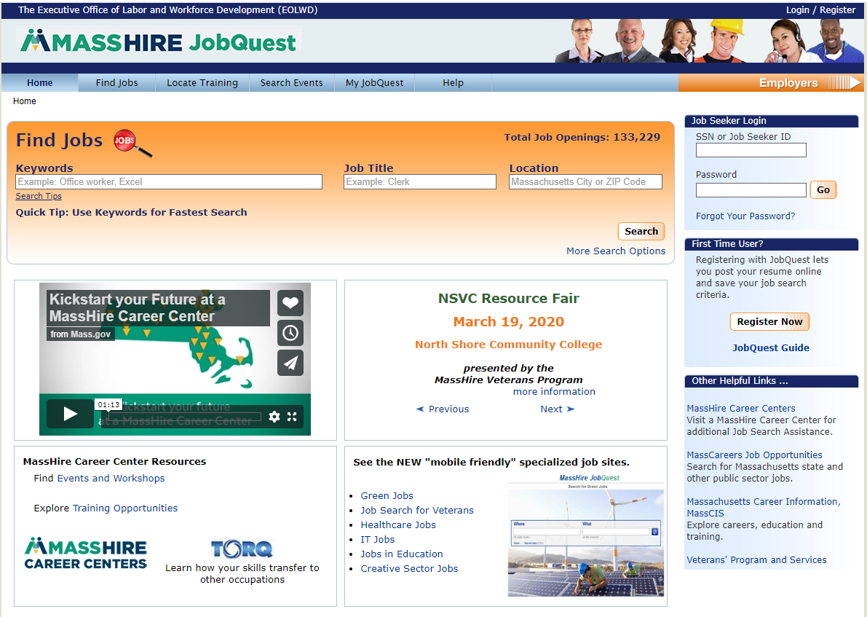
JobQuest (JQ)
Поиски:
Работы
Учебных заведений
Мероприятий
Доступ к:
My Job Quest
Вход в систему
Регистрация нового пользователя
Объявления о мероприятиях

Slide 9
Преимущества JobQuest
Преимущества использования JobQuest при поисках работы:
Определение соответствующих навыков
Определение соответствующих вакансий
Загрузка резюме
Сведения о трудовой деятельности
Поиск учебных программ
Проводимые работодателями кампании найма
Поиск таких мероприятий, как ярмарки вакансий
Экологически безопасные вакансии
ОПЫТ
ЦЕЛИ
ИНТЕРЕСЫ
КАРЬЕРА
НАВЫКИ
ЦЕННОСТИ
ОБРАЗОВАНИЕ

Slide 10
Цель использования информации о рынке труда (ИРТ)
Что такое ИРТ?
ИРТ представляет собой результат исследований рынка труда, проводимых для того, чтобы понять, к какому сегменту рынка труда относится ваш род занятий.
Зачем нужна ИРТ при поисках работы?
В ней содержатся ответы на вопросы, которые помогут вам принимать более целесообразные, взвешенные решения.
ИРТ может помочь вам оценить свои знания, навыки, способности, ценности и интересы и стать полезным инструментом в процессе поисков работы.

Slide 11
Вопросы, ответы на которые содержит ИРТ
Чем информация о рынке труда (ИРТ) может помочь мне в поисках работы?
Данные о требуемых навыках и заработной плате
Сведения о росте или уменьшении спроса на профессии
Понимание того, какие знания, навыки и способности необходимы для данной работы
Информация о программах профессиональной подготовки
Подготовка резюме
Инструменты ИРТ:
MassCIS
O*Net

Slide 12
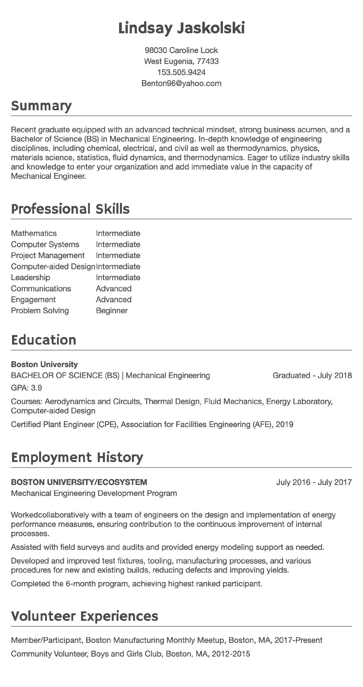
Резюме

Slide 13
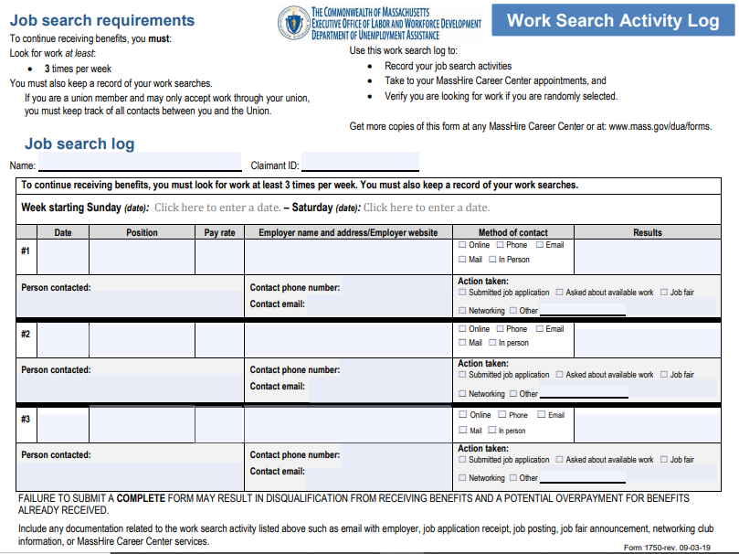
Журнал действий по поискам работы

Slide 14
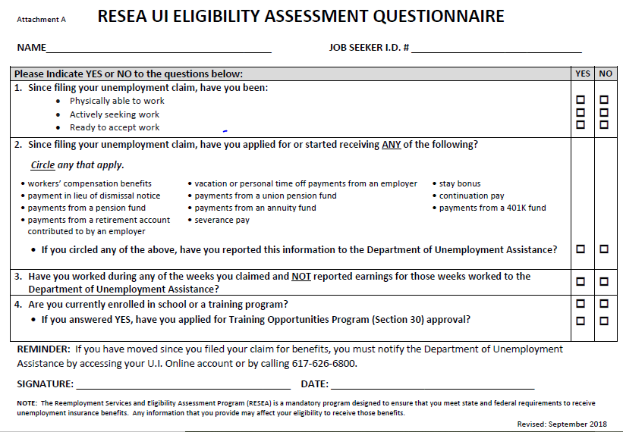
Анкета оценки права на получение СПБ

Slide 15
Мероприятия и семинары Центров карьеры
Оценки
Определение навыков
WorkKeys
TORQ
Указатель типов личности Майерс-Бриггс
Резюме
Составление резюме
Сопроводительные письма
Налаживание связей
Механизм налаживания связей
LinkedIn
Набор персонала в компаниях
Ярмарки вакансий
Поиски работы
Организация поисков работы
Системы подбора персонала
Развитие навыков продвижения себя на рынке труда
Использование возраста в своих интересах
Собеседования
Навыки прохождения собеседований
Собеседования по телефону
Переговоры о заработной плате

Slide 16
Краткий обзор:
первая индивидуальная встреча по программе RESEA
Первая индивидуальная встреча по программе RESEA
Анализ значения регистрации в JobQuest
Анализ резюме или подготовка к составлению резюме
Представление заполненных журналов поиска работы за каждую неделю, за которую запрашивалось СПБ
Анализ таблицы с информацией о рынке труда (ИРТ)
Заполняемая анкета оценки права на получение СПБ
Участие в одном из мероприятий Центра карьеры (временная услуга)
Назначение контрольной встречи по программе RESEA
16

Slide 17
Следующие шаги: после первой встречи по программе RESEA
Явиться на контрольную встречу по программе RESEA
Сообщить нам, когда вы найдёте работу, чтобы мы могли порадоваться вашему успеху и обновить свою базу данных!

Slide 18
Помните, неявка на две встречи по программе RESEA повлияет на получение вами пособия по безработице!
Сотрудники MassHire будут рады поработать с вами!

